Slide 1
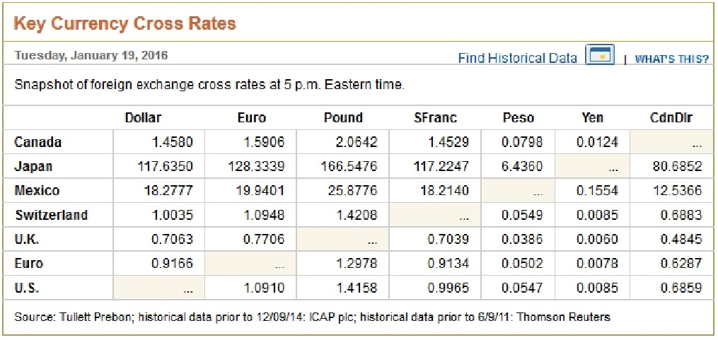
Il Tasso di Cambio bilaterale – cross rates
Quanti euro per unità di valuta estera (incerto per certo)
Per un euro quante unità di valuta estera (certo per incerto)
Prezzo in Yen dell’euro [128.3] =
Prezzo in sterline dell’euro [0.7706] *
Prezzo in sterline di (100) Yen [166.5476]
Il triangolo superiore contiene il reciproco del triangolo inferiore
Economia dei mercati finanziari
Riccardo Marselli marselli@uniparthenope.it

Slide 2
Il Tasso di Cambio bilaterale – cross rates / 2
Quanti euro per unità di valuta estera (incerto per certo)
Per un euro quante unità di valuta estera (certo per incerto)
Con 1 euro quante sterline compro?
1 * 0.7706 = 0.7706
Con le sterline acquistate, quanti yen compro?
0.7706 * 166.5476 = 128.3415
Con gli yen acquistati, quanti euro posso comprare?
128.3415 * 0.0078 = 1
Economia dei mercati finanziari
Riccardo Marselli marselli@uniparthenope.it

Slide 3
Il Tasso di Cambio bilaterale – cross rates / 3
Quanti euro per unità di valuta estera (incerto per certo)
Per un euro quante unità di valuta estera (certo per incerto)
Con 1 euro quante sterline compro?
1 * 0.7706 = 0.7706
Con le sterline acquistate, quanti yen compro?
0.7706 * 190.0 = 146.41
Con gli yen acquistati, quanti euro posso comprare?
146.41 * 0.0078 = 1.142
Cosa accadrebbe se la sterlina si apprezzasse rispetto allo yen? i.e. se per acquistare una sterlina dovessi usare 190 yen?
La sterlina si deve apprezzare anche contro l’euro:
128.3339/190.0 = 0.675
Economia dei mercati finanziari
Riccardo Marselli marselli@uniparthenope.it

Slide 4
Il Tasso di Cambio bilaterale – cross rates / 4
Quanti euro per unità di valuta estera (incerto per certo)
Per un euro quante unità di valuta estera (certo per incerto)
Possiamo considerare solo il triangolo superiore o inferiore
Con N valute, abbiamo N-1 tassi di cambio per ogni valuta e [N*(N-1)]/2 tassi di cambio cross-rates
Qui abbiamo 7 valute, e quindi 6 tassi di cambio per l’euro e [(7*6)/2=21] tassi di cambio cross-rates
Economia dei mercati finanziari
Riccardo Marselli marselli@uniparthenope.it

Slide 5
Il Tasso di Cambio effettivo
Ma se l’Euro si deprezza nei confronti del Dollaro USA e contemporaneamente si apprezza nei confronti dello Yen Giapponese, cosa possiamo dire circa la valutazione dell’Euro?
Tasso di cambio effettivo
E’ calcolato come media ponderata del tasso di cambio dell’euro nei confronti delle altre valute, dove i pesi rappresentano la quota di interscambio commerciale dei paesi euro nei confronti degli altri paesi
E’ un tasso di cambio multilaterale e non più bilaterale
Economia dei mercati finanziari
Riccardo Marselli marselli@uniparthenope.it

Slide 6
Capitolo XIV – Il tasso di cambio effettivo
In genere ogni paese ha relazioni economiche con più di un paese, e quindi bisogna prendere in considerazione più di un solo tasso di cambio
Il tasso di cambio effettivo considera una media ponderata dei differenti tassi di cambio nominali
I pesi sono rappresentati dalle quote di interscambio commerciale
Esempio: tasso di cambio effettivo dell’euro nei confronti di $US e Yen
$$e_{€}^{eff}= α_{US} e_{\$}+ α_{Japan}e_{Yen}$$
Capitolo XIV – Tassi di cambio e PPA
marselli@uniparthenope.it Economia Internazionale (ECCInt) Adattamento K.A.Reinert CUP 2012

Slide 7
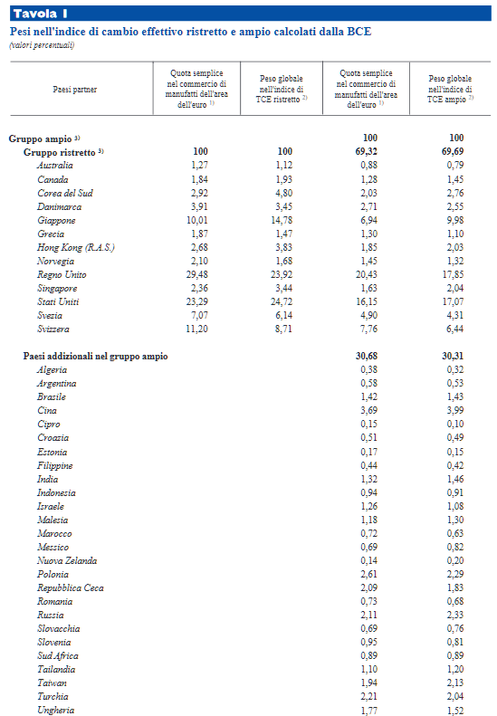
Capitolo XIV – Il tasso di cambio effettivo - 2
http://www.dse.univr.it/documenti/OccorrenzaIns/matdid/matdid790245.pdf
Bollettino mensile BCE – Aprile 2000
Capitolo XIV – Tassi di cambio e PPA
marselli@uniparthenope.it Economia Internazionale (ECCInt) Adattamento K.A.Reinert CUP 2012

Slide 8
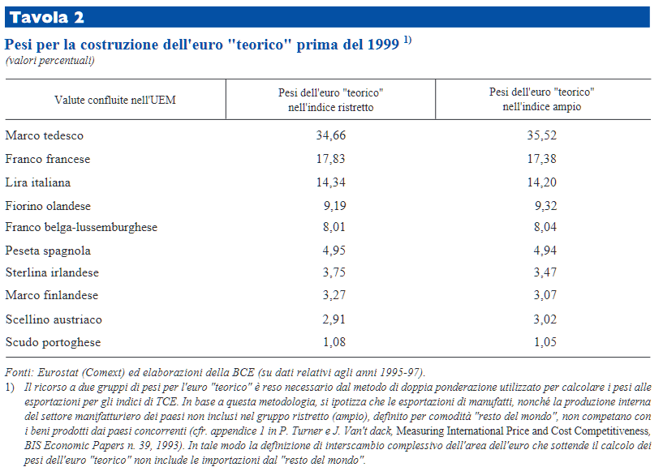
Capitolo XIV – Il tasso di cambio effettivo - 3
http://www.dse.univr.it/documenti/OccorrenzaIns/matdid/matdid790245.pdf
Bollettino mensile BCE – Aprile 2000
I pesi relativi ai tassi di cambio dell’euro “teorico” prima del 1999 sono basati sulla quota di ciascun paese dell’area dell’euro nel commercio totale di manufatti (la media del triennio 1995-97) fra l’area dell’euro e il resto del mondo.
Capitolo XIV – Tassi di cambio e PPA
marselli@uniparthenope.it Economia Internazionale (ECCInt) Adattamento K.A.Reinert CUP 2012

Slide 9
Il Tasso di Cambio effettivo - 2
Analogia con l’indice generale dei prezzi al consumo
Si calcola rispetto ad un anno base
Possono essere nominali (TCEN) o reali (TCER)
TCER vengono corretti per una data misura dei prezzi o dei costi relativi
TCER riflettono sia differenze nei tassi di cambio bilaterali che nei differenziali di inflazione con i partner commerciali
Molteplici usi
Misura della competitività internazionale di un paese
Componente di indicatori rappresentativi delle condizioni monetarie / finanziarie di un paese
Stima trasmissione shock esterni
Obiettivi intermedi / operativi
Economia dei mercati finanziari
Riccardo Marselli marselli@uniparthenope.it

Slide 10
Il Tasso di Cambio effettivo - 3
Le fonti statistiche principali sono:
ECB
<https://www.ecb.europa.eu/stats/exchange/eurofxref/html/index.en.html>
BIS
<http://www.bis.org/statistics/eer.htm>
Economia dei mercati finanziari
Riccardo Marselli marselli@uniparthenope.it

Slide 11
Il Tasso di Cambio effettivo - 4
Economia dei mercati finanziari
Riccardo Marselli marselli@uniparthenope.it
Notes:
Il tasso di cambio è misurato certo per incerto: se aumenta, l’euro si apprezza. In realtà, l’apprezzamento del tasso nominale riflette la diminuzione del tasso di inflazione nell’area Euro. Il tasso effettivo reale non è cambiato molto.

Slide 12
Il Tasso di Cambio effettivo - 5
Economia dei mercati finanziari
Riccardo Marselli marselli@uniparthenope.it
Notes:
Il tasso di cambio nominale diminuisce (la lira si deprezza) ma la diminuzione è sostanzialmente dovuta all’aumento dell’inflazione – In termini reali la svalutazione è molto ridotta (meno del 20% - scala destra)

